Slide 1
Желідегі Қауіпсіздік
Оқушыларға арналған кеңестер

Slide 2
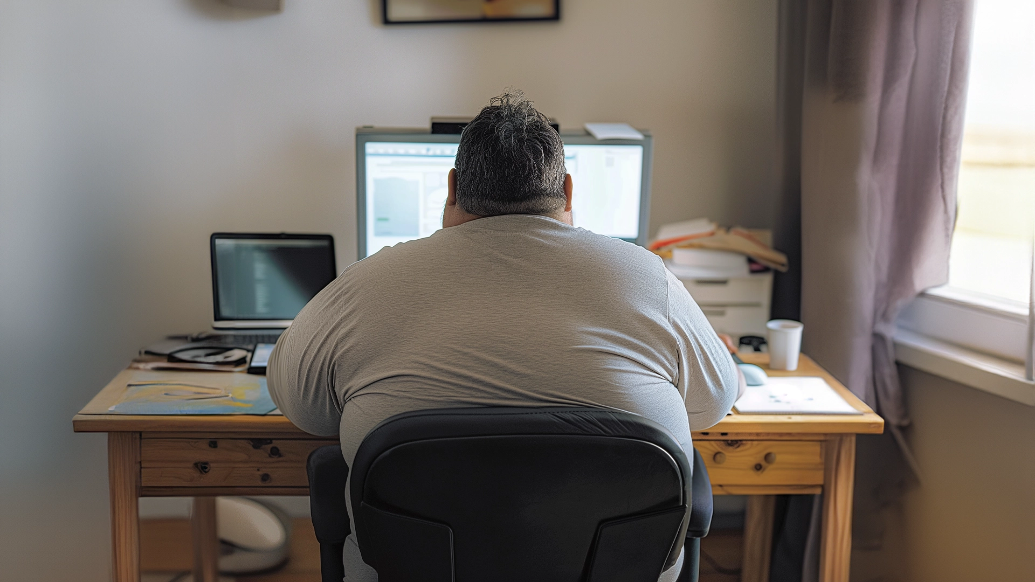
ИНТЕРНЕТТЕГІ ТӘУЕЛДІЛІК ТӘУЕКЕЛДЕРІ БАЛА ҮШІН
1.ФИЗИКАЛЫҚ ДЕНСАУЛЫҚ Нашарлайды:белсенділіктің төмендеуі,салмақ пен жалпы жағдай проблемалары,ұйқының бұзылуы.
2. ОҚУ ЖӘНЕ ЖЕТІСТІК Нашарлайды:оқу үлгерімінің төмендеуі,оқуға деген қызығушылықтың және өнімділіктің азаюы,хоббиді тастау.
3. ПСИХИКАЛЫҚ ДЕНСАУЛЫҚ Нашарлайды:алаңдаушылық,депрессия,көңіл-күйдің төмендеуі,өзін-өзі бағалаудың төмендеуі,тітіркенушілік,агрессия.
4. ӘЛЕУМЕТТІК ДАМУ БҰЗЫЛАДЫ:нақты қарым-қатынас үшін уақыттың шектелуі,отбасымен және достарымен қарым-қатынастың нашарлауы,әртүрлі демалыс түрлерінен бас тарту.
5. ӨМІРЛІК ДАҒДЫЛАР НАШАР ДАМИДЫ: сыни ойлаудың, шығармашылықтың, тәуелсіз шешім қабылдау қабілетінің төмендеуі, әлсіз уақытты басқару

Slide 3
РҰҚСАТ ЕТІЛГЕН ЭКРАН УАҚЫТЫ
0-2 жас - ұсынылмайды
2-5 жас - 1 сағатқа дейін
6-10 жас - 2 сағатқа дейін
11-13 жас - 2 сағат + оқу уақыты
14+ жас - 3 сағатқа дейін + оқу уақыты
Экрандардан 20-30 минут сайын үзіліс жасап, дене мен көздер үшін жаттығу жасаңыз. Дүниені тек виртуалды кеңістік емес, айналадағы әлемді зерттеңіз. Нағыз өмірден ләззат алу үшін экрандардан үзіліс жасаңыз!

Slide 4
Интернеттегі уақыт туралы ата-анаңызбен келісімдерді орындаңыз.Шаршағаныңызды сезгенде гаджеттерді қойыңыз.
Ата-анаңызбен өз қызығушылықтарыңызбен және хоббилеріңізбен бөлісіңіз. Сізді таң қалдырған, қуантқан немесе ренжіткен нәрсені талқылаңыз.
Ең алдымен нақты әлем. Жаңа хобби мен іс-әрекеттерді көріңіз. Көкжиегіңізді кеңейтіңіз. Жаңа адамдармен танысыңыз.
Цифрлық сауаттылықты дамытыңыз. Онлайн ресурстар мен контентті қолдануға саналы түрде келіңіз.
Отбасыңызбен және достарыңызбен көбірек уақыт өткізіңіз. Көбірек серуендеңіз, оқыңыз, үстел ойындарын ойнаңыз, гаджеттерсіз сөйлесіңіз.
Егер сіз өзіңізді интернетке немесе ойынға тәуелді сезінсеңіз, ата-анаңызбен сөйлесіңіз. Бірге сіз бұл мәселені шешіп, виртуалды және нақты өмір арасындағы тепе-теңдікті таба аласыз.

Slide 5
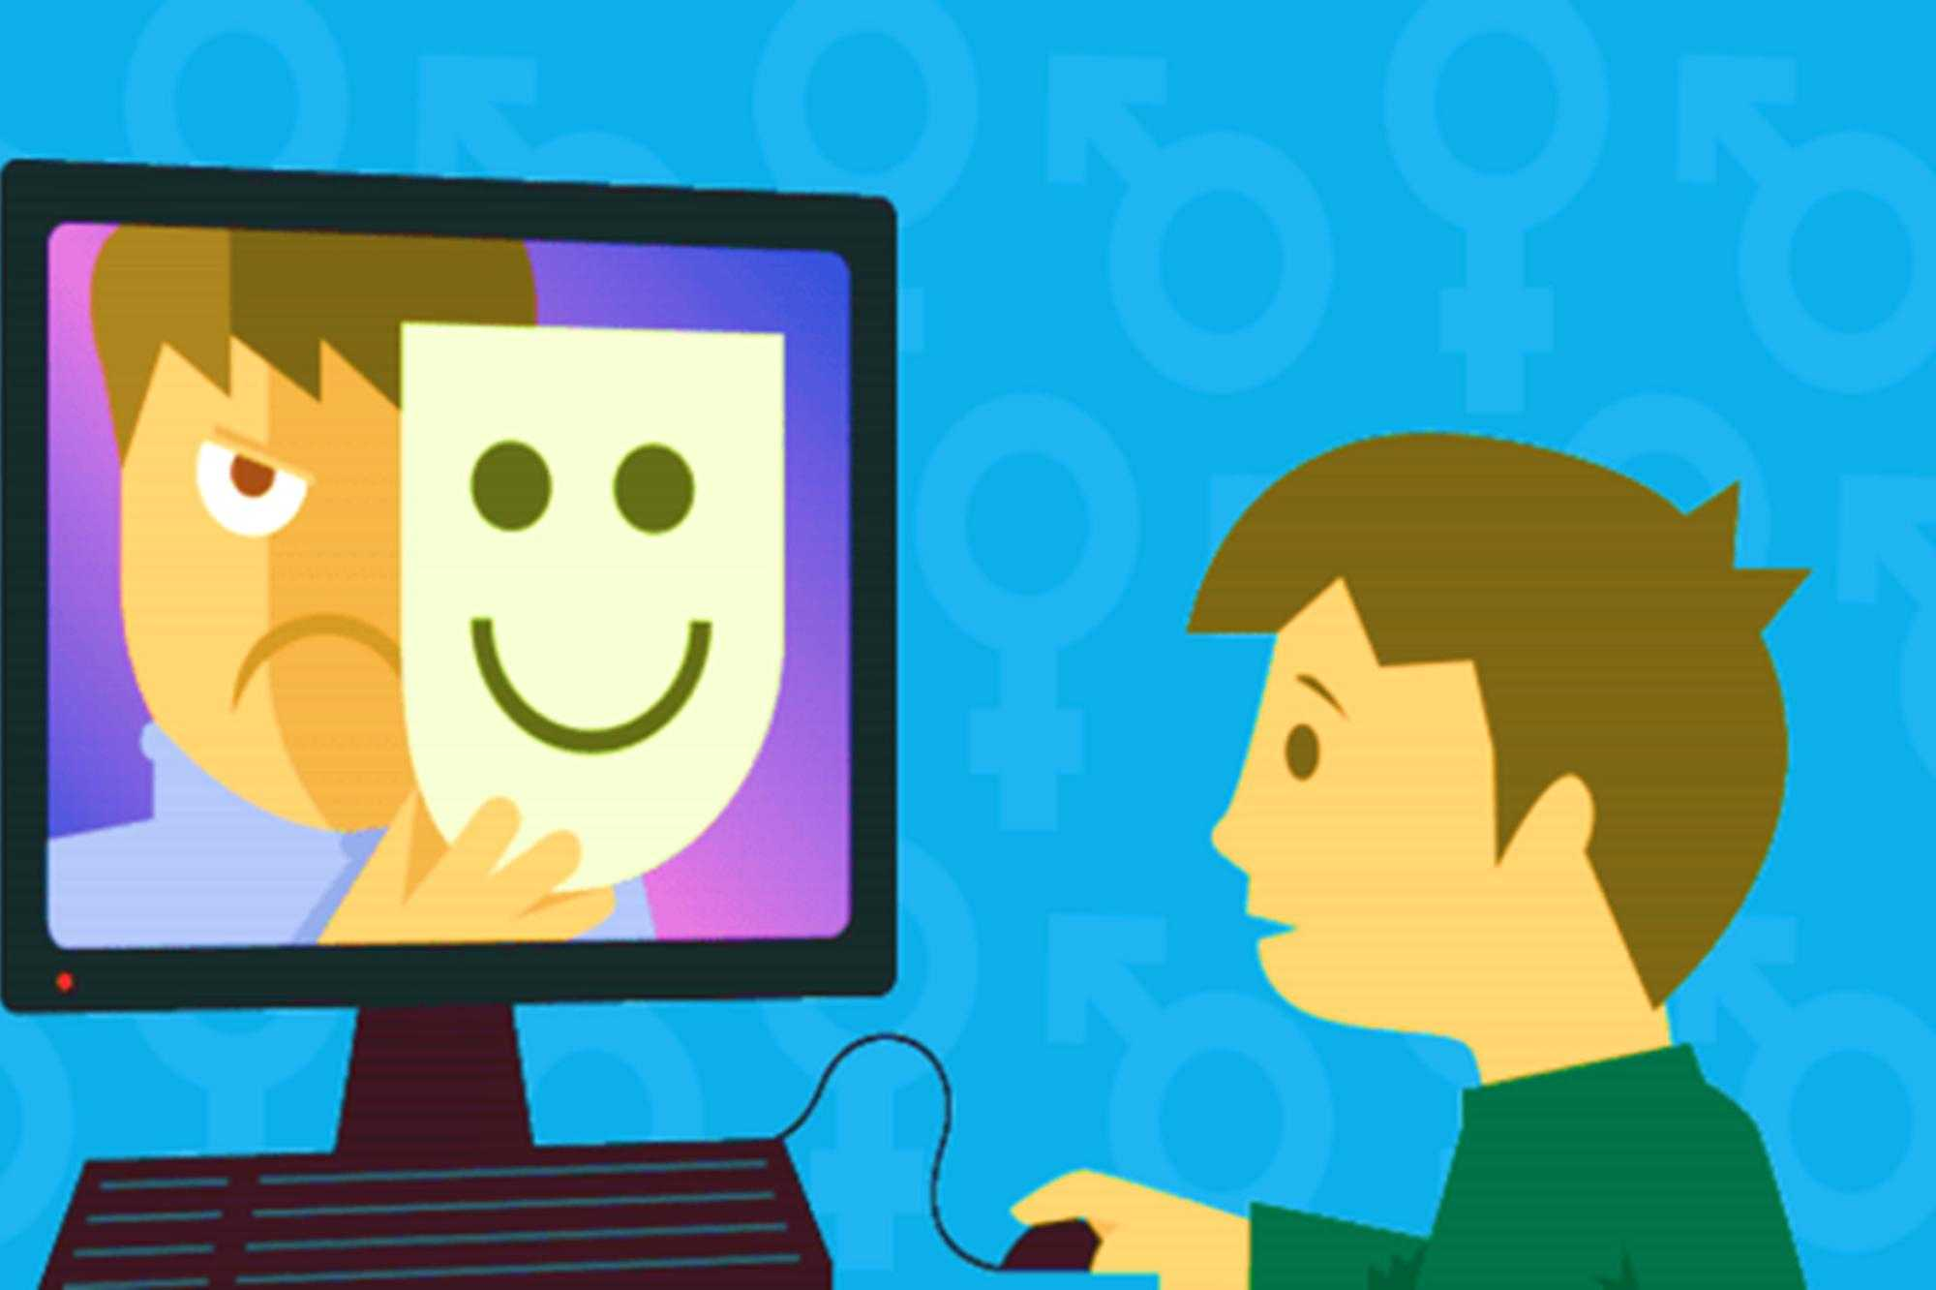
Жаңа таныстар
Егер сіз қызбен сөйлесіп жатсаңыз, сіздің сөйлесіп отырғаныңыз қыз екендігіне кепілдік жоқ.
Сізбен байланысқан ересек бейтаныс адам болса, ата-анаңызға хабарлаңыз.
Егер сіздің жасыңыздағы адам оффлайн кездесуді ұсынса, алдымен ата-анаңызбен танысқаны дұрыс.
Фото жібермеу.
Жеке ақпараттарды айтпау.

Slide 6
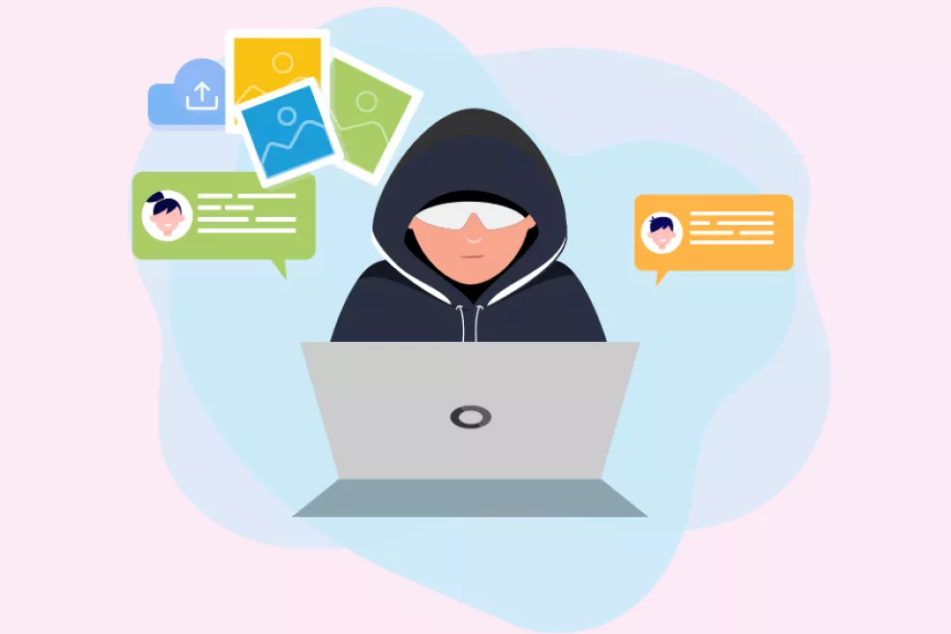
Жеке деректер
ЖСН
Туған күні
Мектеп нөмірі
Үйірмелер, секциялар, сабақ кестесі
Мекен-жайы
Телефон, e-mail
Камераны қоспаңыз
Фотосуреттен сізді таба алады
Құпия сөздер
Ақпарат-ертең Түркия, біз көлік сатып алдық…
Мұнайшы әке
Банк карточкасының нөмірі

Slide 7
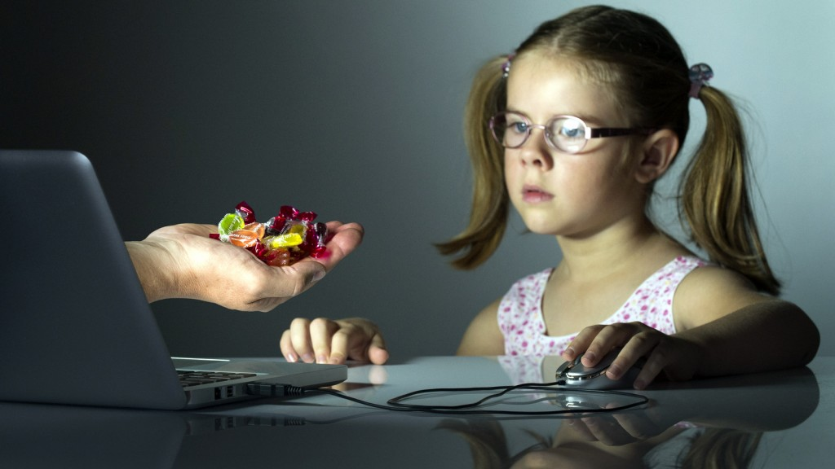
Бейтаныс адамдардың сізге жазу мүмкіндігін шектеу.
Егер "жалаңаш фотосурет" немесе анайы хабарлама жіберсе,
блоктау.
экран суретін алу.
шағымдану.
ата-анаңызға айту.
Әлеуметтік желілер - жеке.
Бейтаныс адамдарды қоспаңыз.

Slide 8
Сандық із
Интернеттегі әр әрекет із қалдырады.
Барған сайттар
Геодеректер
Жарияланған фото, видео
Посттар, лайктар, репосттар, комментарийлер
Сіздің жеке деректеріңіз
Ойындар

Slide 9
СІЗДІҢ САНДЫҚ БЕДЕЛІҢІЗДІ НЕ БҰЗУЫ МҮМКІН
Қорлайтын немесе агрессивті пікірлер, сондай-ақ әлеуметтік желілер мен мессенджерлердегі балағат сөздер;
Орынсыз немесе заңсыз әрекеттерді көрсететін фотосуреттер немесе бейнелер;
Басқа адамдар туралы құпия ақпаратты олардың келісімінсіз тарату, мысалы, мекен-жайлар, телефондар немесе жеке фотосуреттер;
Кибербуллингке қатысу: қорлау, қорқыту, қорқыту, қудалау, троллинг, желідегі өсек;
Басқа адамдардың беделін түсіретін немесе дүрбелең тудыруы мүмкін жалған ақпаратты жариялау;
Авторлық құқықты бұзу; Интернеттегі алаяқтыққа немесе басқа да заңсыз әрекеттерге қатысу
Цифрлы әлемдегі қателіктердің шынайы өмірде салдары болады. Мысалы, жұмысқа орналасу және білім алу перспективаларына әсер етеді;
Егер интернетте бірдеңе жарияланған болса, оны жою және қайтару қиын болуы мүмкін;
Виртуалды қарым-қатынастар мен байланыстар шынайы эмоцияларға және қатынастарға әсер етуі мүмкін.

Slide 10
БАСЫП ШЫҒАРЫҢЫЗ, ЕСТЕ САҚТАҢЫЗ, ҚАЙТАЛАҢЫЗ
Мен білмейтіндермен араласпаймын нақты өмірде.
Интернетте, өмірдегідей, әр түрлі адамдардың жақсы немесе жаман ниеттері болуы мүмкін.
Мен интернеттегі ешкімді ренжітпеймін және өзімді ренжітуге жол бермеймін.
Егер Мен өзімді қорғансыз сезінсем, Мен көмек алу үшін үлкендерге жүгінемін.
Интернетте мен жақсы көңіл-күй мен жылы сөздермен бөлісемін.
Интернеттен білетінімнің бәрін 3 рет тексеремін.
Маған бірдеңе ұсынатын немесе сұрайтын белгісіз мекенжайлар мен нөмірлерге сенбеймін.
Мен тіпті достарымнан күдікті сілтемелер мен суреттерді ашпаймын.
Мен бір жерге немесе бір нәрсеге кіру үшін деректерімді (аты, телефоны, мекен-жайы) енгізбеймін.
Мен анаммен немесе әкеммен интернетке қауіпсіз кіру үшін сенімді құпия сөз ойлап таптым: ол кемінде 8 әріптен тұрады, әртүрлі регистрде, цифрлар мен тіпті таңбалар бар.
Мен қызығушылық танытатындарға фото мен құпияларды жібермеймін, әрдайым анамнан немесе әкемнен: жіберуге болады ма, жоқ па, деп сұраймын.
Мен денсаулығыма қамқорлық жасап, экранның алдында көп уақыт өткізбеймін.

Slide 11
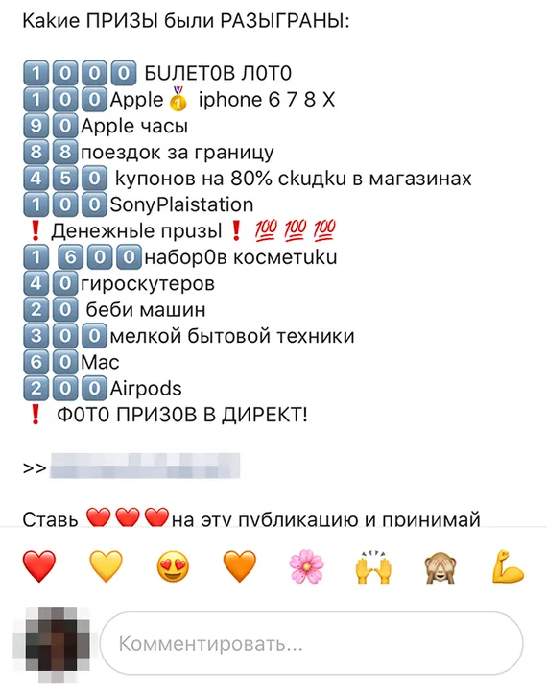
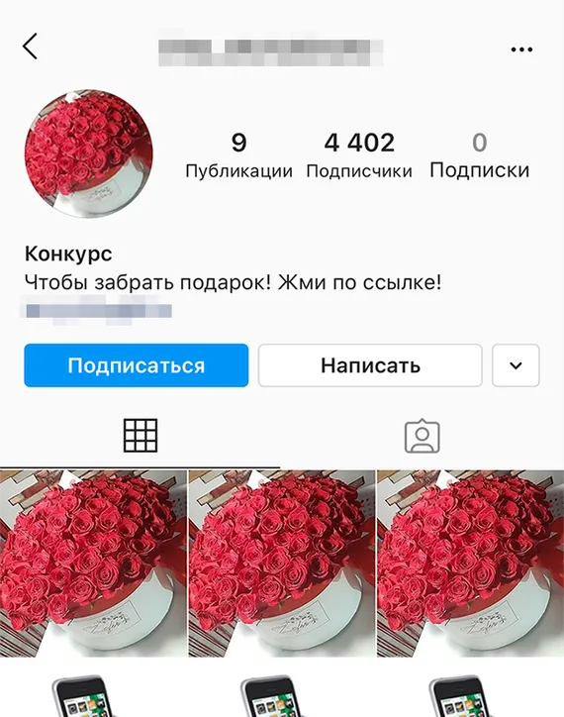
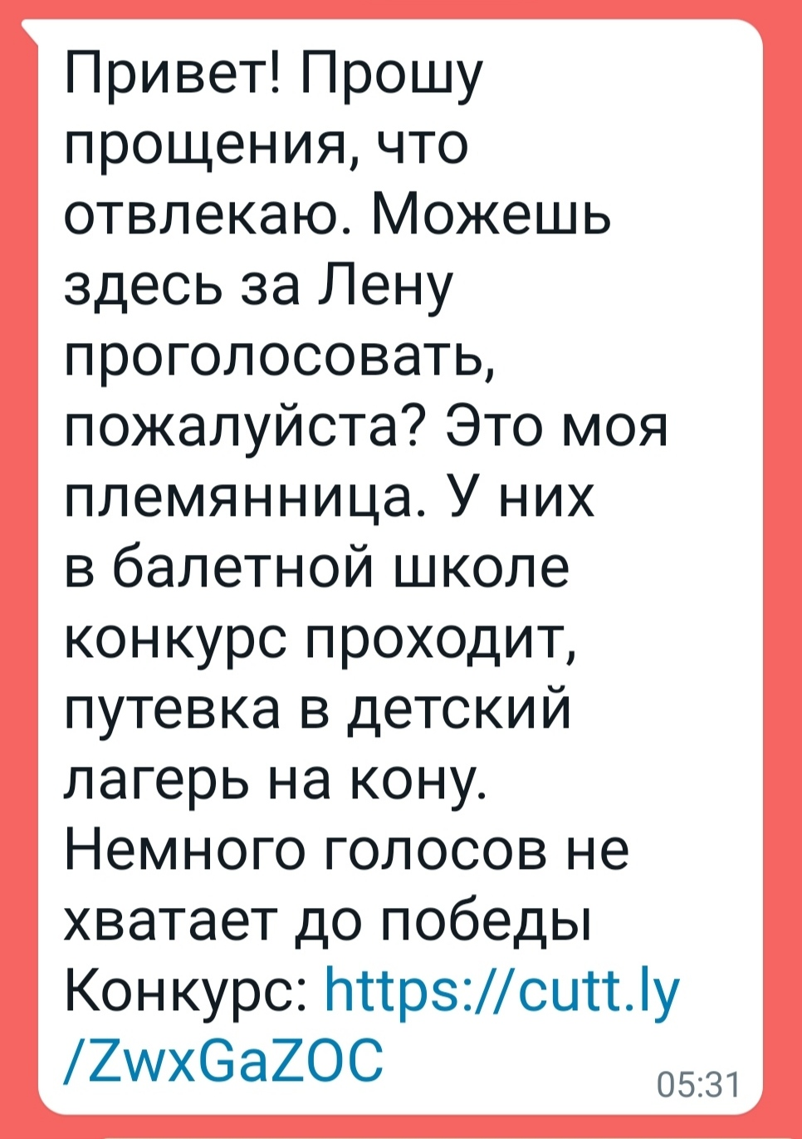
Ережелер
Сілтемелермен абай болыңыз-тіпті достарыңыздан

Slide 12
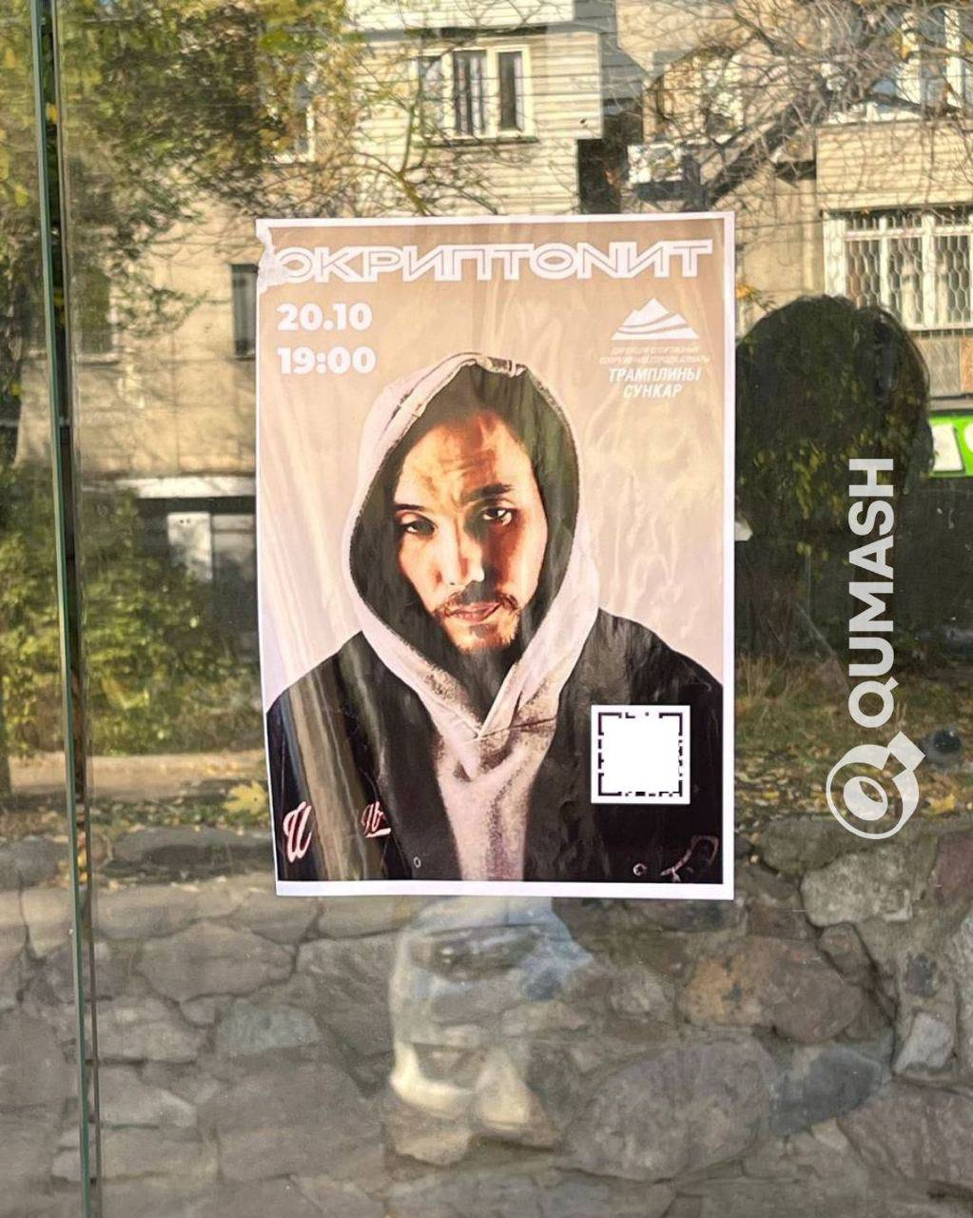
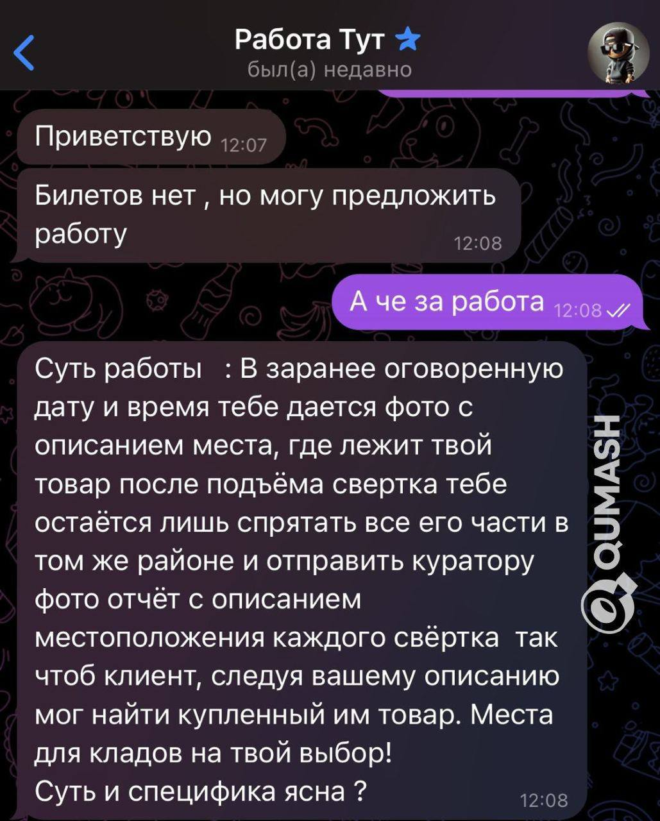

Slide 13
Не болуы мүмкін
Вирус
Мессенджерлерді бұзу
Шпиондық бағдарламалар
Мазмұнға қол жеткізу
Жеке деректерді ұрлау
Телефон камерасына қол жеткізу

Slide 14
Белгісіз көздерден алынған қосымшалар

Slide 15
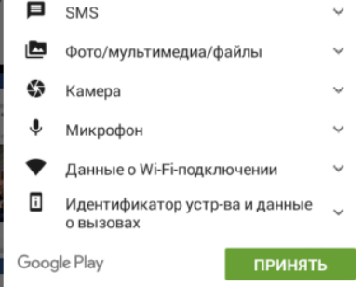
Қосымшалар не сұрайтынын тексеріңіз.

Slide 16
SMS коды
ЕШҚАШАН ЕШКІМГЕ

Slide 17
2-факторлы аутентификация
Инстаграм
TikTok
WhatsApp
Telegram
Google
…
+ Күрделі құпия сөздер

Slide 18
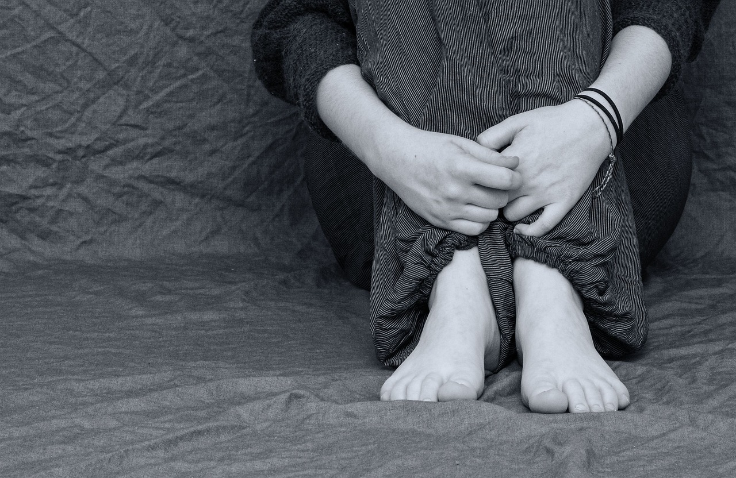
Кім көмектесе алады
Ата-аналар
Туысқандар
Мұғалімдер
Мектеп психологы
Сенім телефоны 111

